Slide 1

家安科技 · 商业计划书
HOUSAFE · 基于世界模型构建的养老监测 AI 产品
让每一位独居老人的健康，
被持续关注
毫米波雷达组网，上传世界模型底座进行计算。持续感知老人在家状态，关注微小的异常，分级通知异地子女。从跌倒监测切入，做居家养老的健康基础设施。
天使轮 · 拟融资 300 万人民币 / 12 个月 · 出让约 10%
家安科技 HOUSAFE · 2026

Slide 2
被忽视的高频高危
年跌倒人数
每 3 位老人
就有 1 人
每年跌倒
4000万+
约 30% 每年至少跌倒一次。跌倒是伤害死亡首位、创伤性骨折首位。
摔倒后无法自行起身
47%
2.2 亿 65+ 老人（占 15.6%，2035 年约 3 亿）。90% 居家养老。独居/空巢约 1.2 亿，异地子女难以知晓父母真实状态。跌倒是 65+ 老人伤害死亡首位、创伤性骨折首位。
更根本的盲区：现有方案只能出事后告警。日常的、微小的偏离，如活动量连续下降、睡眠逐渐恶化、呼吸频率变化等没人关注。这些才是大问题的前兆。
20–30% 倒地超 1 小时。髋部骨折 1 年死亡率 14–25%，人均住院约 1.98 万元。
现有方案痛点
摄像头
浴室卧室不可装，隐私争议大，老人抵触强
手环/手表
依从性低，忘戴、洗澡取下、充电时失效
紧急按钮
摔倒后够不到，意识丧失时完全无效
单雷达
单房间覆盖、误报率高、精度出厂定型、无长期趋势
来源：民政部《2024 国家老龄事业发展公报》· CDC《老年人跌倒干预技术指南》(2011)/《核心信息》(2021) · BMJ Long-lie 研究(2023)

Slide 3
市场分析
一个正在爆发的银发健康市场
银发经济 2024 约 7 万亿 → 2035 约 30 万亿（CAGR≈15%）。我们切入具体刚需：独居老人室内无感监测。需求、供给、政策三端同时在 2024–2025 年到位。
TAM · 银发经济 2035E
刚需人群 · 年跌倒人次
30 万亿
4000 万+
SAM · 智能养老设备
需求信号 · 出货增速
≈2400 亿
+53.6%
2024 约 7 万亿，CAGR≈15%
占 GDP 6%→10%
设备 1840 亿 + 适老化
≈600 亿（2025），年增≈20%
65+ 老人跌倒/年
居家场景最刚性需求
健康监测可穿戴 25H1 出货
用户心智成熟
① 雷达降本：60GHz SoC 从千元级走向百元内，消费级定价成为可能。
② AI 成熟：云端深度模型处理稀疏点云可行，GPU 推理成本降至可接受范围。
四个核心驱动力
③ 老龄化拐点：65+ 已 2.2 亿（15.6%），深度老龄化社会，独居/空巢超半数。
④ 政策明确：国办发〔2024〕1 号写入"家庭配备智能安全监护设备"。毫米波雷达已入工信部/民政部/卫健委《推广目录》。
来源：《银发经济蓝皮书(2024)》社科文献出版社 · 中商产业研究院(2025) · IDC(2025H1) · 国办发〔2024〕1 号。市场金额为机构测算。

Slide 4
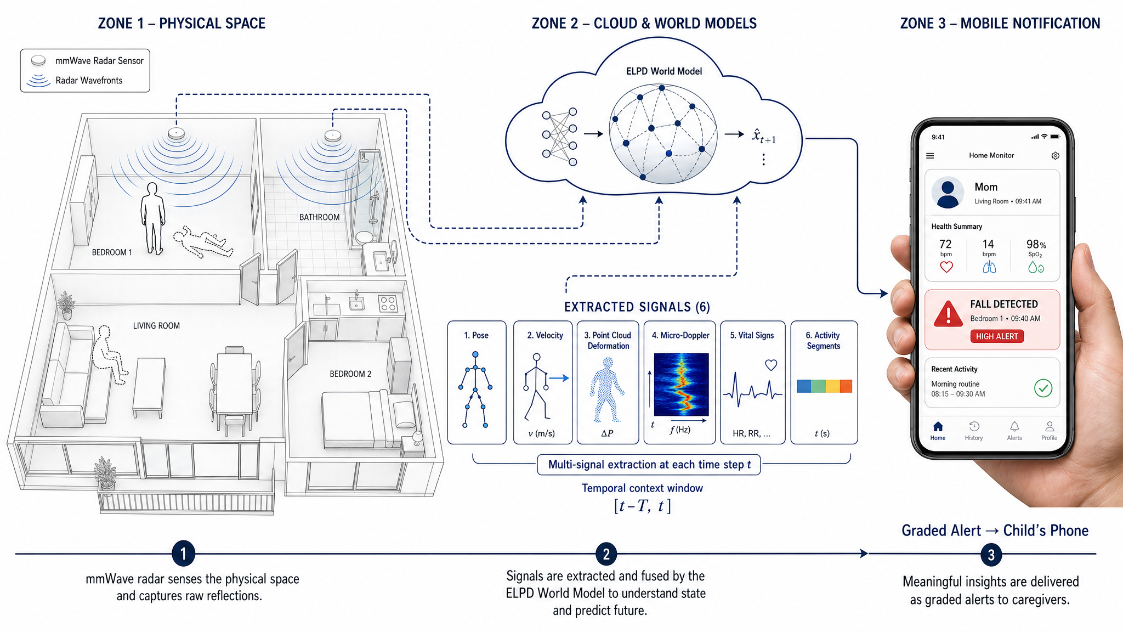
产品系统简图
雷达感知 → 云端理解 → 分级通知子女。微小异常，在日常被看见。

Slide 5
产品形态
全屋雷达组网，无感守护
子女带回家，一人操作、15 分钟装完、无需工具。雷达 7×24 采集，上传云端世界模型底座，云端 AI 识别异常。
01 采集
六大核心场景
毫米波雷达组网，天花板/墙壁 3M 磁吸安装，2.4G WiFi 直连云，USB-C 供电 < 2W，全年电费 < 40 元（4雷达）。
S1 浴室跌倒 → 强推+短信+电话
S2 蹲下捡物 → 3–5 秒延迟确认，不误报
S3 卧室静止超时 → 推送提醒子女查看
02 感知
ELPD世界模型，学习老人行为动力学、预测下一时刻状态，识别跌倒/长时间静止/生命体征异常/日常模式偏离四类事件。
S4 连续 3 天活动量 < 基线 50% → 建议关注
S5 首页卡片：昨夜睡眠 7.2h，起床 6:40，正常
S6 导出 30 天趋势 PDF 供就医参考
03 判决
S1–S3 是即时安全网，S4–S6 是长期健康追踪。从"出了什么事"到"趋势在变差"——后者是微小异常的核心，也是竞品完全缺失的能力。
多雷达交叉验证，3-5秒确认异常，Predictor 对比"预测状态"与"真实状态"，结合个人基线判断异常信号。
04 通知
硬边界：
不提 / App 推送 / 强推+短信 / 电话四级。紧急事件同时短信+电话。日常模式偏离（活动量连续下降、睡眠恶化）以周报形式呈现，不实时骚扰。
无摄像头 / 无视频
不做医学诊断、不做 120 调度
不测血压 / 血氧 / 血糖

Slide 6
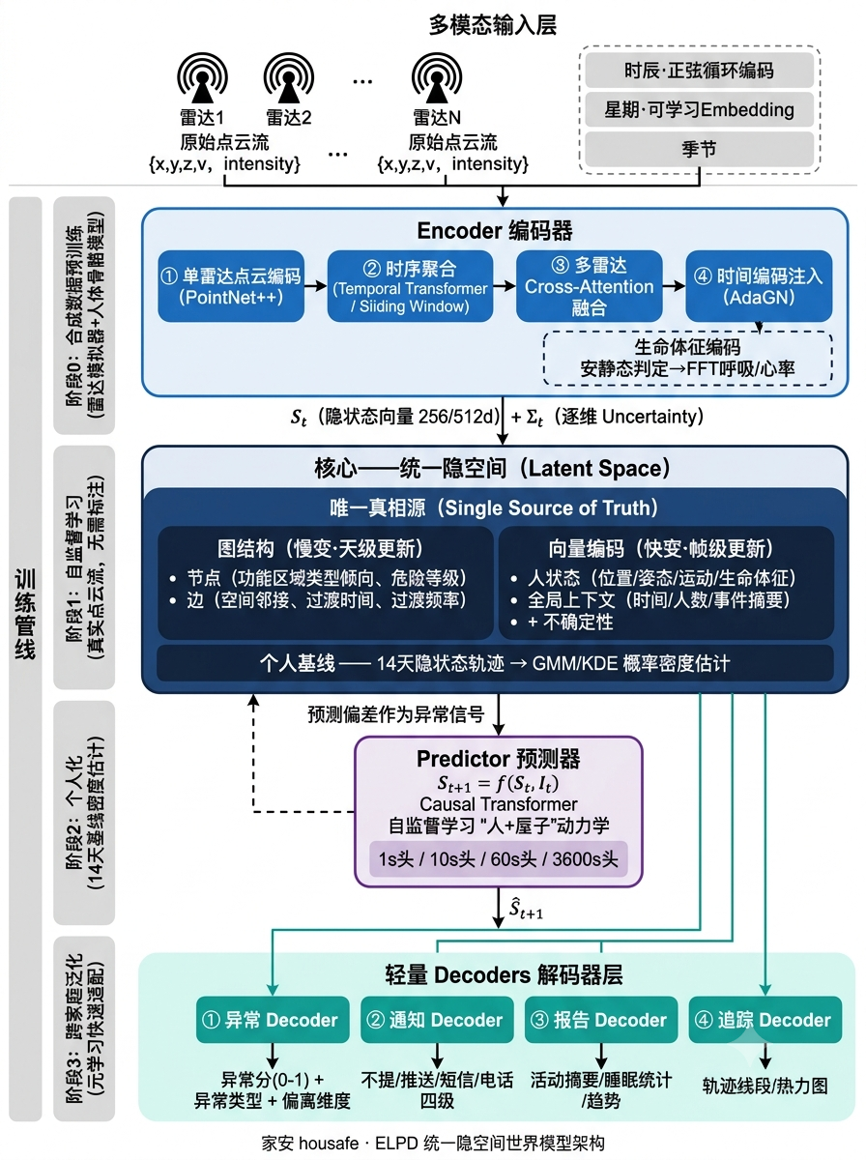



THE CORE TECH：统一隐空间世界模型
ELPD 架构：Encoder → Latent Space → Predictor → Decoders
成品雷达模块在固件里算完，只输出"跌倒/未跌倒"，中间数据全部丢弃。家安 ELPD 架构用隐空间统一表征所有信号，全部任务从同一隐空间读取，信息零损失。
Encoder
Latent Space
Predictor
Decoders
编码器
隐空间 $S_{t}$
预测器
解码器
PointNet++ 变体
因果空洞卷积 TCN
多雷达 Cross-Attention
时间编码注入
体征信号旁路
→ 输出 S_t + Σ_t
图结构：空间拓扑
向量：人状态
全局上下文
不确定性 $\sum{t}$
个人基线流形
Causal Transformer
$$S_{t}→S_{t+1}$$
多尺度预测 (1s/10s/60s/3600s)
自监督训练
Anomaly 异常检测
Notification 通知
Report 健康报告
Tracking 轨迹追踪
自监督学习回环：Predicted vs Encoder → gradient update | 自生成训练数据，零标注
传统管道（竞品）
ELPD 核心差异
单一真相源：任务从同一隐空间读取，在同一向量空间
预测 = 异常：系统觉察"现实与预期不符"
新任务 = 新Decoder：零额外标注，从现有隐空间读取
线性输出离散标签，硬决策丢信息，无空间上下文。
规则冲突无法自修复，精度出场即定型
从同一条点云流提取 6 类信号
姿态序列：空间分布 → 跌倒初判/基线
速度分布：径向速度 → 精细活动量化
点云形变：PCA/质心 → 真摔vs坐下
微多普勒谱：相位时频 → 步态参数(P2)
生命体征：胸腔微动 → 呼吸/心率
活动片段：时序聚类 → 基线时间分布
技术可行性（行业验证/参考设计）：跌倒检测 92%+ 准确率、误报<3%（TI IWR6843 参考设计）| 呼吸 ±0.4、心率 ±1.0 次/分（安静睡眠，西京学院 2026）| 步态预测跌倒风险（Nature 2025/Frontiers 2024，学术阶段）
硬件演进：IWR6843ISK 开发板 → TI 模组~200元 → 自研一体板~100元(量>5000) → 国产60GHz SoC~60元(量>5万，首选加特兰)。选型标准：点云质量+SDK开放度。

Slide 7
核心算法
三层核心算法结构
感知层
点云→隐空间表征
多雷达时序对齐+空间拓扑
PointNet++ 变体 + TCN，从每帧 10–50 个稀疏雷达点压缩为连续向量。保留完整隐状态，后续所有能力都从这里读取 ，取代厂商固件的离散姿态标签。
多个雷达独立采集，云端对齐时间线。Cross-Attention 自学习雷达之间的空间关系——A 雷达看到人离开、B 雷达看到人进入，系统自动推断两区域相邻。零人工标注平面图。
判断层
跌倒延迟确认
个人基线建模
异常偏离检测
Predictor 对比预测状态 vs 真实状态，3–5 秒观察窗口 + 多雷达交叉验证，降误报核心。竞品固件无隐空间表征，无法预测对比。
在隐空间流形上拟合个人常态密度分布，时序聚类提取典型日模式。建立基线后，所有判断以"偏离自己的正常"为准，换个用户，模型自动适应。
实时连续向量与个人基线流形的马氏距离，多维度联合评分。不写规则，用隐空间维度耦合自动区分"躺床上"和"躺浴室地上"。
决策层
多信号贝叶斯置信度融合
步态提取+跌倒风险预测
分级通知决策
活动量下降 + 睡眠恶化 + 心率上升——单个信号是弱信号，同时出现时贝叶斯置信度指数叠加。从单点告警升级为多维度健康判断。
从微多普勒谱提取步速、步幅、对称性等步态参数，持续跟踪、预测、告警。
异常分 × 持续性 × 紧急性 → 通知等级（不提 / 推送 / 强推 / 电话）。跌倒同时短信+电话。日常偏离以周报呈现，不实时骚扰。

Slide 8
产品优势与竞争力
壁垒：范式 + 算法 + 数据
壁垒在三个维度的叠加：架构范式的代际差异、跨学科的稀缺性、随时间复利加深的数据资产。
LAYER 01 · 范式壁垒
LAYER 02 · 算法壁垒
LAYER 03 · 时间壁垒
统一隐空间世界模型
自研点云 Encoder
数据飞轮 + 个人基线
传统产品是管道架构：传感器→规则→事件→通知，信息逐层损失。ELPD 用一个隐空间统一表征所有信号，多维度偏离在隐空间中自动耦合，由统一模型感知老人在哪、什么姿势、呼吸快不快、今天跟昨天一不一样。竞品需要多个独立系统拼起来，彼此不对话。
毫米波雷达点云极稀疏（每帧 10–50 点）、噪声特殊（多径鬼影、微多普勒模糊）、无颜色纹理。需要雷达信号处理 + 点云深度学习 + 自监督表示学习。自监督表示学习要求从无标注数据中学习有用的表征，需要理解什么样的数据增强对雷达点云有意义。
每户每天产生 1–2GB 点云流。正常生活的每一帧都是免费训练标签，不需要人工打标。1000 户跑一年，模型见过的居家行为模式远超任何实验室数据集。竞品固件靠厂商一年一次 OTA 升级，家安的 ELPD 每天都在接收新数据、新训练。
架构代际差异
跨学科稀缺
自我训练

Slide 9
训练结论
世界模型技术路线成立，小样本即能用
仅需 7 人采集数据即可建立高精度人体状态模型，无需预设规则，无需学习摔倒样本
数据效率对比
训练集仅包含正常行为，不含跌倒。但跌倒发生时，Predictor 预测误差显著高于正常（t-test p < 0.01，effect size > 2×），"预测偏差 = 异常"机制在公开数据集上验证通过：规则引擎预设跌倒模式（高度骤降 + 躺姿 = 跌倒），只检测被定义的情况。世界模型学习"什么是正常"，任何偏离都触发信号，包括规则没定义、没想到、没见过的异常。
家安世界模型 vs 典型大模型
维度 | 家安★ | 典型大模型
训练样本 | 44 万帧 | 百万～亿级
被试数 | 7 人 | 千～万人
检测范围 | 所有偏离正常的情况 | 编码的危险模式
冷启动 | < 14 天 | 不可用
模型大小 | < 30MB | GB 级
推理硬件 | CPU < 100ms | GPU 集群
增量学习 | 自监督，每天校准 | 需重新训练
个人基线 | 14 天建立 | 不支持
H1
H2
H3
H4
可编码
连续性
正常行为可预测
秒级异常检测
99.84%
95.82%
91.30%
94.33%
线性分类
12 动作准确率
隐空间连续
余弦相似度
下一帧预测准确率
跌倒 vs 正常
AUC
稀疏点云包含信息远超预期，单雷达即可"看懂"人在干什么
"站→坐"是连续渐变，模型不给动作打标签，世界模型能捕捉“慢慢变差”
正常生活可预测，系统能预测下一步应有状态，准确率90%+，比baseline提升47%
0.8秒（16 帧窗口）内发现异常。不需要人为定义危险，只需要发现"这不像正常行为"。
毫米波点云维度极低（10–50 点/帧 vs 视觉的数万像素），信息密度反而更高——每帧已经是物理空间的稀疏摘要。加上自监督对比学习，每个正常帧都是免费标签。
Encoder + Predictor < 30MB，CPU 推理 < 100ms。数据集：mmWave-3DPCHM-1.0。

Slide 10
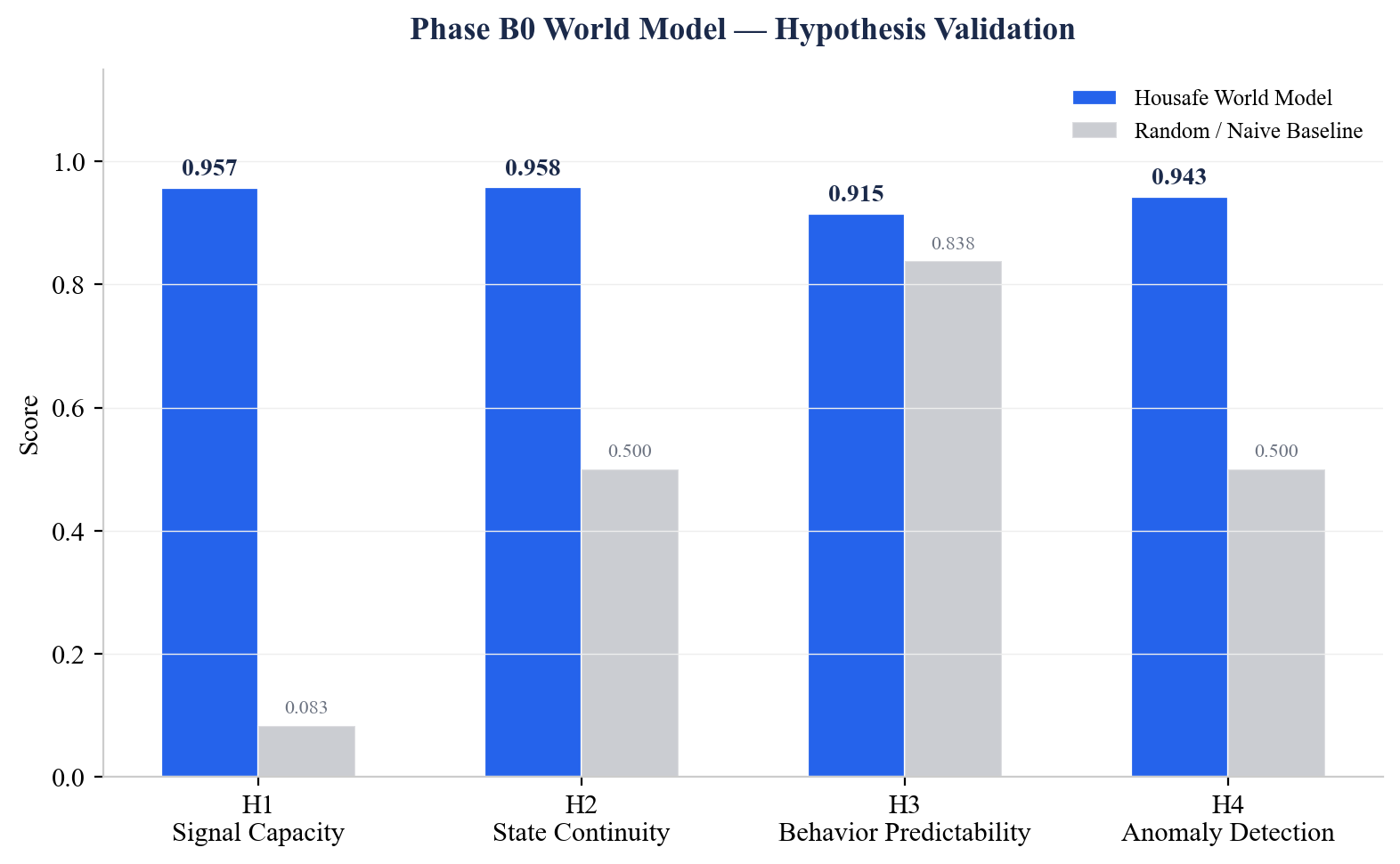
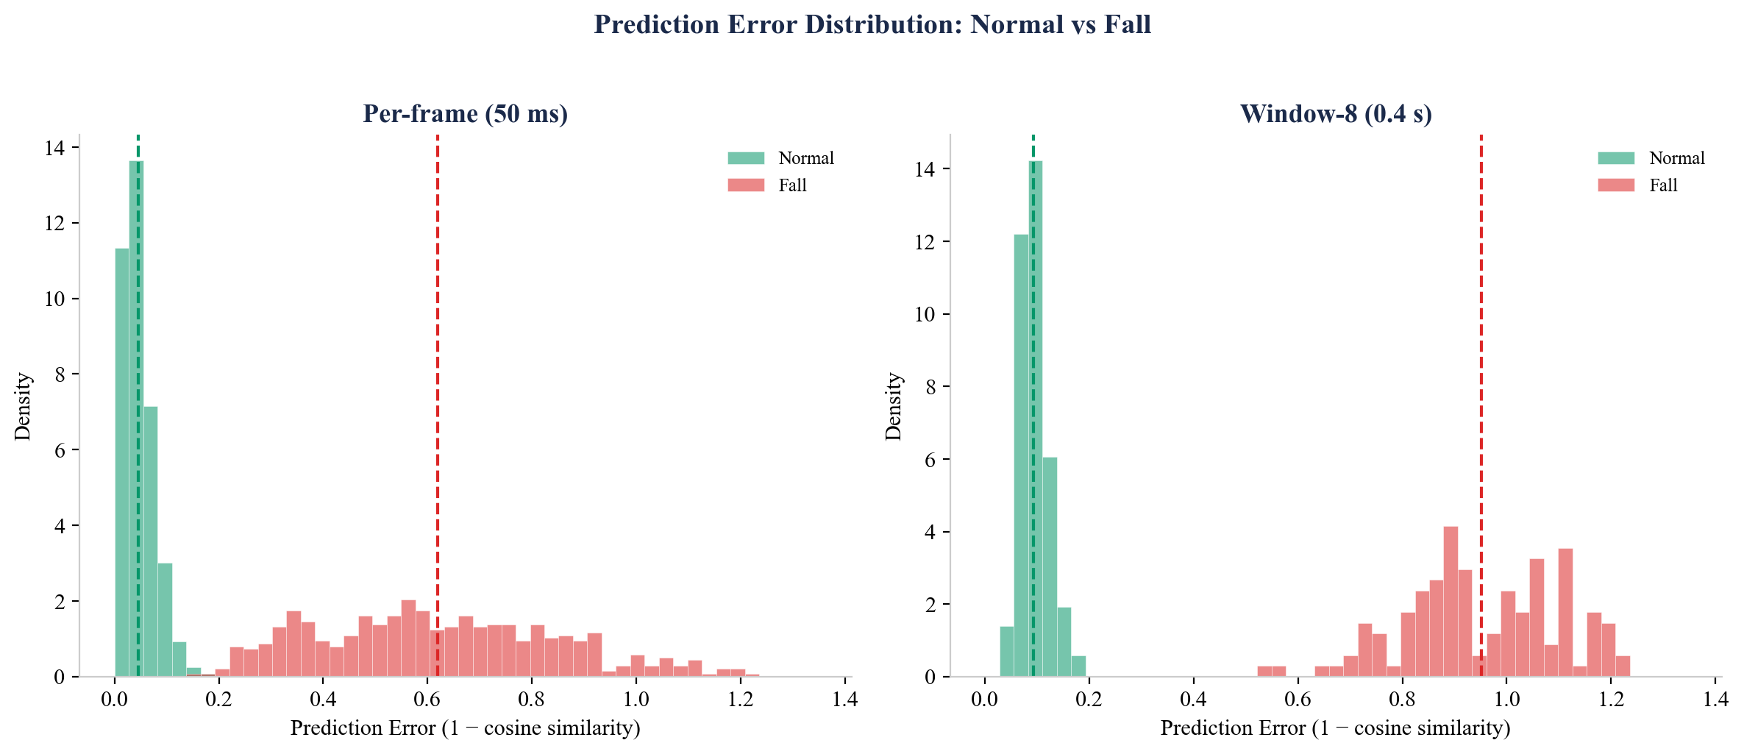
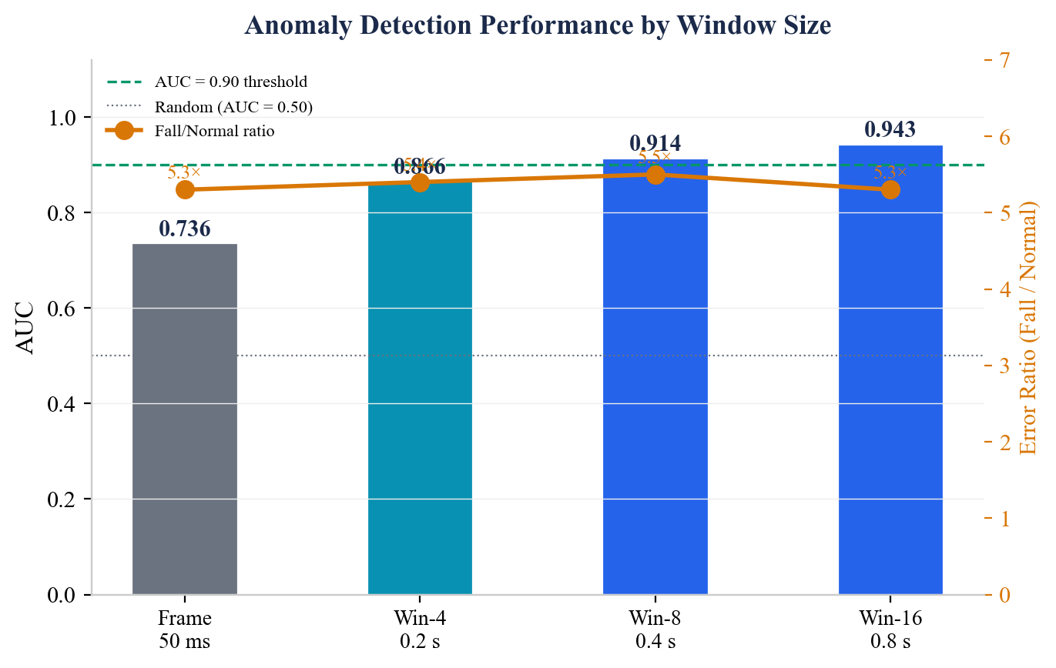
数据与图表
Fig.2 H1–H4 验证结果
Fig.1 正常 vs 跌倒 预测误差分布
正常帧误差集中在 0.08 附近，跌倒帧误差飙升至 0.43。5 倍差异，双峰完全分离。
Fig.3 窗口聚合 AUC
逐帧 AUC 0.74 → 16 帧聚合 0.94。0.8 秒窗口足够区分异常，误报可控。
数据集：mmWave-3DPCHM-1.0（TI IWR1443-ISK + Vayyar vBlu，实验室环境）

Slide 11
Competition · 竞争格局
产品差异与竞争格局
C 端全屋买断是空白
雷达跌倒检测并非新事物，点可、清雷、森思泰克、兆观。但都走 B 端项目制（养老院、医院）或向集成商提供配套。小米智能家居（非康养），华为全屋装修，萤石核心是摄像头（雷达仅配件）。299–799 元、子女买给父母、15 分钟自装的 C 端全屋雷达套装品类目前是空白。
现有玩家
渠道错位
家安差异
固件方案，出厂即定型
B 端项目 / 捆绑装修
ELPD 世界模型，越用越准
- 萤石/点可/森思泰克用雷达厂商固件，出厂即定型，精度固定。用户量增长不带来精度提升。
- 频繁误报 → 用户关闭通知 → 产品形同虚设。
- 定价 500–2000+ 元，多需专业人员安装。
- 机构项目制针对养老院和医院，高端全屋方案走装修公司渠道，缺少消费级的、简易安装的产品。
- 价格带（299–799 vs 竞品 500–2000+）和安装门槛（自装 vs 上门）是核心差异点。
- 自研感知 → 精度随用户增长而提升，固件做不到
- 全屋组网 → 跨房间追踪 + 全屋行为画像，单雷达做不到
- 消费级体验 → 价格低、15 分钟自装，B 端产品做不到
海外的路线验证了需求，也暴露了模式问题，即基本为"硬件+月费+B 端"
Vayyar Care（以色列）：$250/台 + $20/月订阅，估值约 $1B。CarePredict（美国）：$169/台 + $30/月。SafelyYou（美国）：纯 B 端，养老机构。三家模式均为"硬件+月费+B 端"。Apple Watch 等可穿戴设备跌倒检测纯 C 端买断，但老人佩戴率低、夜间充电/洗澡取下。室内无感覆盖仍是雷达独占场景，国内暂无可比品牌。
价格和形态是最强差异化武器。品牌壁垒形成后，新进入者需同时追上自研模型精度+数据飞轮规模+消费级渠道——三项同时从零开始。

Slide 12
团队搭建
创始人独立完成核心技术栈，团队按里程碑分阶段扩张。
后续团队在跨领域的雷达信号处理、点云深度学习、老年医学认知三个维度扩张
创始人 · Eular Gao
上海国家会计学院硕士、北京大学硕士
中级职称、法律职业资格持证
全国研究生数学建模大赛三等奖
军工与医疗器械行业5年产业投资与战略规划经验
Y1（5 人）：硬件 1、AI/ML 1、iOS 1、商务 1。约 90 万。
Y2（8 人）：+ 安卓 1、 + AI/ML 1、运营 1。约 280 万。
Y3（12 人）：+ 硬件工程师 1、商务拓展 1、医疗顾问 1（兼职）。约 420 万。
01 雷达信号处理
02 点云深度学习
03 老年医学认知
从稀疏点云稳定提取多维特征，理解毫米波雷达物理模型、FMCW 信号链、噪声特性
稀疏点云时序表示学习、端到端跌倒检测、微多普勒步态建模。云端 GPU 训练+推理。
把呼吸、心率、活动、睡眠翻译成临床关联，同时守住不做诊断的合规边界。
核心技能：雷达信号链 · 嵌入式 · 点云预处理
核心技能：3D 深度学习 · 自监督学习 · 时序建模
核心技能：老年医学 · 临床研究 · 医疗合规

Slide 13
商业模式
硬件获客 + 订阅盈利
01 硬件层 · 买断获客
02 服务层 · 订阅盈利
一次买断
199 元/年
299 / 499 / 799 元三档，用户永久拥有。
加权 ASP 599 元 / BOM 425 元 / 硬件毛利 174 元（29%）。
硬件微利——目的是把设备装进家，利润从服务来。
基础服务（实时告警、周报）永久免费。
高级健康服务（月报 PDF、长期趋势、就医参考）按年订阅。
毛利约 77%，免费层走轻量云、付费层承担重云成本。
— 尝鲜版 299 元 — 1 雷达（仅浴室，尝鲜入口）
— 转化率取 20%
— 全屋套 S 499 元 — 2 雷达（2室1厅，主推入门）
— 免费层走轻量云、付费层承担重云成本 — 订阅收入覆盖云成本
— 全屋套 L 799 元 — 4 雷达（3室2厅，完整覆盖）
— 越用越准 → 不可替代性 → 续费倾向
— 硬件是获客入口
单位经济（早期与第二曲线）
单位经济（单用户加权平均）
早期：LTV 261 / CAC 300 = 0.87，承压。
降本后（Y2 自研一体板 BOM 100）：LTV 587 / CAC 250 = 2.35
国产SoC（Y3 BOM 60）：LTV 627 / CAC 250 = 2.51
第二曲线：沉淀的居家健康数据向保险/养老机构/医疗 B 端变现。已积累的个人基线数据和标注数据是 B 端服务的核心资产。
早期 BOM 425
降本后 BOM 60
硬件 ASP
599 元
599 元
硬件毛利
174 元
539 元
订阅 ARPU（年）
40 元
40 元
3年 LTV
261 元
627 元
CAC
300 元
250 元
LTV / CAC
0.87
2.51

Slide 14
盈利模型
三年财务预测
Y3 年末装机
Y3 总收入
毛利率
降本后 LTV/CAC
1.5 万户
651.9 万
30% → 81% → 87%
2.35 x
Y1 1,000 → Y2 5,000 → Y3 15,000
3 年累计约 974 万
硬件+订阅加权平均
国产 SoC 后转正
三年收入
Y1 收入
63.9 万
Y2 收入
258.3 万
Y3 收入
651.9 万
投入期利润简表（万元）
指标（单位：万元） | Y1 | Y2 | Y3
硬件收入 | 59.9 | 239.6 | 599.0
订阅收入 | 4.0 | 18.7 | 52.9
总收入 | 63.9 | 258.3 | 651.9
总成本 | 44.4 | 49.1 | 86.8
毛利（率） | 19.5 (30.5%) | 209.2 (81.0%) | 565.1 (86.7%)
总费用（人力+CAC+行政） | 217.6 | 387.6 | 601.4
净利 | -198 | -178 | -36
Y2 BOM 从 425 降至 100（自研一体板），Y3 降至 60（国产 SoC），毛利率从 30% 跃升至 87%。Y3 距盈亏平衡约 36 万，确定性高，业绩拐点兑现。降本路径基于 BP 中已论证的硬件演进路线（TI 模组 → 自研一体板 → 国产 SoC），非外推假设。

Slide 15
ROADMAP：落地与里程碑
落地路径
天使轮
M12–18
18M+
M0–6 · MVP
M6–12
规模化+降本
单位经济转正
验证核心壁垒
商用启动
5000 户
自研一体板量产
步态预测
付费信息流投放
BOM 425→60
LTV/CAC→2.51
B 端数据合作
付费信息流投放
2 雷达起步（浴室+卧室）
跌倒≥90%·误报<2次/周/户
内测5–8户攒标注数据
全屋套 S/L 上线
1000 户·高级订阅上线
iOS 全功能
MVP 阶段预算明细（M0–6，共约 100 万）
人力 90 万：5 人团队，月均约 15 万，6 个月。
设备/云 10 万：IWR6843ISK 开发板 ×5、海凌科 LD6002 原型模组 ×10、云端 GPU 实例（训练+推理）、TimescaleDB 云实例。
M0-3 核心模型已落地，样机验证，M4-6 内测 5-8 户迭代
详见附件：家安科技融资执行计划摘要

Slide 16
天使轮融资计划
融资计划
项目 | 详情
轮次 | 天使轮
融资额 | 300 万元
周期 | 12 个月
出让比例 | 约10%
P/S | 5-8 倍
本轮投前估值 | 3000 万
融资额
周期
300 万
12 个月
出让约 10%
投前估值约 3000 万
形成硬件原型、软件产品
算法迭代 + 数据标定 + 深度学习
启动产品商用
资金用途
关键里程碑
研发 / 团队：180万，60%
设备 / 云服务：45万，15%
获客 / 运营：45万，15%
行政 / 其他：30万，10%
1,000 户装机
误报 <2 次/周/户
启动 A 轮
Y3 指标 | 保守 | 中性 | 乐观
P/S | 6× | 8× | 10×
投后估值 | 3,911 | 5,215 | 6,519

Slide 17
Vision · 愿景
TAKEAWAYS
01
做居家养老的
健康基础设施
切入点足够痛
2.2 亿老人、跌倒首位死因、现有方案失效。独居老人背后的异地子女是一个被忽视的付费群体，有支付意愿，缺少真正能用的产品。
02
中国进入深度老龄化，未来二十年数以亿计的老人在家养老。他们的健康对子女、对医疗养老体系长期是盲区。家安科技 HOUSAFE 以成为中国智慧居家养老领域的引领者为目标，通过持续技术创新与市场扩展，为中国老龄社会提供一流的健康安全解决方案，帮助更多家庭实现安心、便利的养老生活。
壁垒足够深
ELPD 世界模型 + 自研 Encoder + 数据飞轮。架构代际差异、跨学科壁垒、时间复利效应三重叠加，实现竞争优势。
03
路径足够清
家安 housafe · 天使轮 300 万
买断获客（硬件微利建规模）→ 降本转正（国产 SoC 抬毛利）→ 数据变现（B 端健康数据服务）。三步自洽，拐点明确。

